Slide 1




Slide 2

1. Nghe – viết

Slide 3




Lời kêu gọi toàn dân tập thể dục
Giữ gìn dân chủ, xây dựng nước nhà, gây đời sống mới, việc gì cũng cần có sức khỏe mới làm thành công. Mỗi một người dân yếu ớt tức là cả nước yếu ớt, mỗi một người dân mạnh khỏe là cả nước mạnh khỏe.
Vậy nên luyện tập thể dục, bồi bổ sức khỏe là bổn phận của mỗi một người yêu nước.

Slide 4

Nghe - viết:
Lời kêu gọi toàn dân tập thể dục
Giữ gìn dân chủ, xây dựng nước nhà, gây đời sống mới, việc gì cũng cần có sức khỏe mới làm thành công. Mỗi một người dân yếu ớt tức là cả nước yếu ớt,
mỗi một người dân mạnh khỏe là cả nước mạnh khỏe.
Vậy nên luyện tập thể dục, bồi bổ sức khỏe là bổn phận của mỗi một người yêu nước.
Đoạn văn trên nói về điều gì?
Sự cần thiết của việc tập thể dục

Slide 5
Nghe - viết:
Lời kêu gọi toàn dân tập thể dục
Giữ gìn dân chủ, xây dựng nước nhà, gây đời sống mới, việc gì cũng cần có sức khỏe mới làm thành công. Mỗi một người dân yếu ớt tức là cả nước yếu ớt,
mỗi một người dân mạnh khỏe là cả nước mạnh khỏe.
Vậy nên luyện tập thể dục, bồi bổ sức khỏe là bổn phận của mỗi một người yêu nước.
Trong bài có những chữ nào viết hoa?

Slide 6
Nghe - viết:
Lời kêu gọi toàn dân tập thể dục
Giữ gìn dân chủ, xây dựng nước nhà, gây đời sống mới, việc gì cũng cần có sức khỏe mới làm thành công. Mỗi một người dân yếu ớt tức là cả nước yếu ớt,
mỗi một người dân mạnh khỏe là cả nước mạnh khỏe.
Vậy nên luyện tập thể dục, bồi bổ sức khỏe là bổn phận của mỗi một người yêu nước.

Slide 7
Nghe - viết:
Lời kêu gọi toàn dân tập thể dục
Giữ gìn dân chủ, xây dựng nước nhà, gây đời sống mới, việc gì cũng cần có sức khỏe mới làm thành công. Mỗi một người dân yếu ớt tức là cả nước yếu ớt,
mỗi một người dân mạnh khỏe là cả nước mạnh khỏe.
Vậy nên luyện tập thể dục, bồi bổ sức khỏe là bổn phận của mỗi một người yêu nước.
Trong bài có những chữ nào khó viết?

Slide 8
Nghe - viết:
Lời kêu gọi toàn dân tập thể dục
Giữ gìn dân chủ, xây dựng nước nhà, gây đời sống mới, việc gì cũng cần có sức khỏe mới làm thành công. Mỗi một người dân yếu ớt tức là cả nước yếu ớt,
mỗi một người dân mạnh khỏe là cả nước mạnh khỏe.
Vậy nên luyện tập thể dục, bồi bổ sức khỏe là bổn phận của mỗi một người yêu nước.

Slide 9



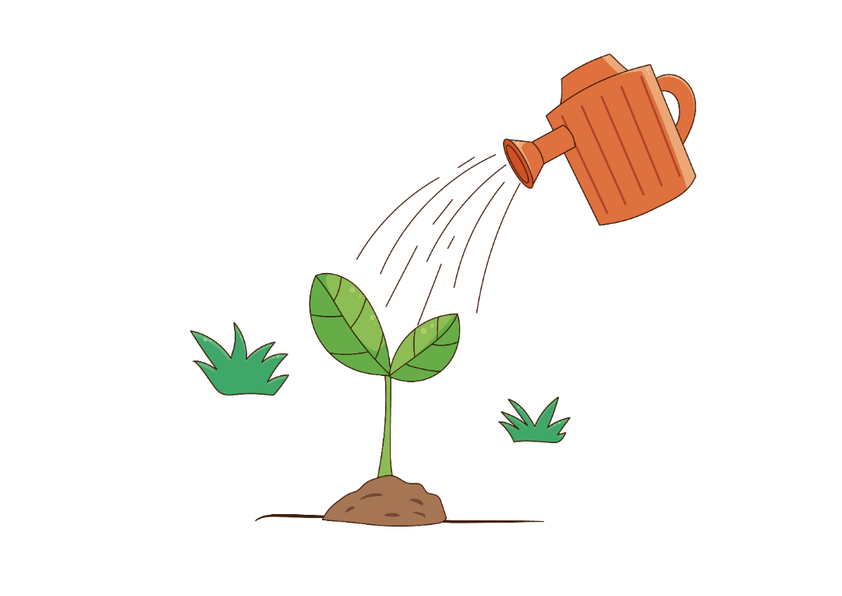
Lưu ý khi trình bày
Lùi vào 1 ô
Giữ gìn dân chủ,

Slide 10




Lưu ý về tư thế ngồi viết
Khoảng cách từ mắt đến vở 25 – 30cm
Thẳng lưng, chân đặt đúng vị trí
Tay phải cầm bút, tay trái giữ trang vở

Slide 11
Nghe - viết: Lời kêu gọi toàn dân tập thể dục
Giữ gìn dân chủ, xây dựng nước nhà, gây đời sống mới, việc gì cũng cần có sức khỏe mới làm thành công. Mỗi một người dân yếu ớt tức là cả nước yếu ớt,
mỗi một người dân mạnh khỏe là cả nước mạnh khỏe.
Vậy nên luyện tập thể dục, bồi bổ sức khỏe là bổn phận của mỗi một người yêu nước.
Soát lỗi

Slide 12
2. Làm bài tập

Slide 13


2.
a. Chọn l hoặc n thay cho ô vuông.
Li ti sắc tím
Năm cánh lưu li
Bông lựu thắp lửa
Đỏ hoa ngày hè.
Mành mây buông đỏ
Như bánh pháo hồng
Mùa hoa liễu nở
Mùa hoa lộc vừng.
Trắng muốt trắng muốt
Như chùm pháo hoa
Là bông hoa náng
Dựng ô trước nhà.
(Theo Nguyễn Khắc Hào)

Slide 14
3. Tìm từ ngữ có tiếng bắt đầu bằng l, n
Tìm và viết từ ngữ vào nháp theo yêu cầu của bài tập 3, trao đổi với bạn về từ ngữ tìm được
Thi tiếp sức

Slide 15
VẬN DỤNG
Trao đổi với người thân về ích lợi của việc tập thể dục hằng ngày.

Slide 16





Slide 17
YÊU CẦU CẦN ĐẠT
Nghe - viết chính xác một đoạn của bài “Lời kêu gọi toàn thân tập thể dục”, trình bày đúng hình thức.
Làm đúng bài tập chính tả phân biệt l,n
Rèn tính cẩn thận, trình bày bài sạch đẹp

Slide 18

KHỞI
ĐỘNG

Slide 19


